Slide 1
Crear índices
Antonio Espín Herranz

Slide 2
Indexación en PostgreSQL
Nos ayudan a buscar datos de una forma más rápida
Pero también añade consumo de recursos en escrituras y almacenamiento.
Desde postgresql podemos:
Crear índices
Eliminar índices
Listas los índices disponibles en postgresql

Slide 3
Indexación en PostgreSQL
Tipos de índices
Índices únicos
Índices basados en una expresión
Índices parciales
Reindexar índices para reconstruir uno o más índices.
Índices multicolumnas

Slide 4
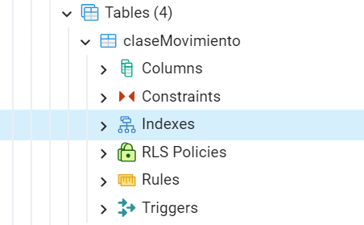
Crear índices
Create index [if not exists] nombreIndice
On nombreTabla
(columna-name [ASC | DESC] …)
Pueden ser varias columnas.
El orden se puede especificar por cada columna
Los índices se pueden consultar a nivel de la tabla en pgAdmin 4
El índice tiene que ser único dentro de la BD de postgresql.
Si el nombre del índice lleva mayúsculas utilizar “”
Por defecto el tipo de índice es btree: árbol B

Slide 5
Ejemplo
Create index nombre_index
On esquema.tabla
Using btree (campo);
Al crear el índice se puede indicar el tablespace, por defecto utiliza: pg_default y no es necesario indicarlo.

Slide 6
Borrar índices
Drop index
[concurrently ] → sin bloquear otras consultas sobre la tabla. El servidor espera a que completen las TX en conflicto.
[if exists] nombreesquema.nombre_índice
[cascade | restrict] → borra objeto relacionado | evita que se borren objetos relacionados.

Slide 7
Listar los índices
Disponemos de la vista: pg_indexes para listar los índices.
Podemos listar todos los índices de un schema, utilizar el campo schemaname de la vista.
Campos de la vista:
Schenamespace
Tablename
Indexname
Tablespace
Indexdef: El comando de la definición del index.

Slide 8
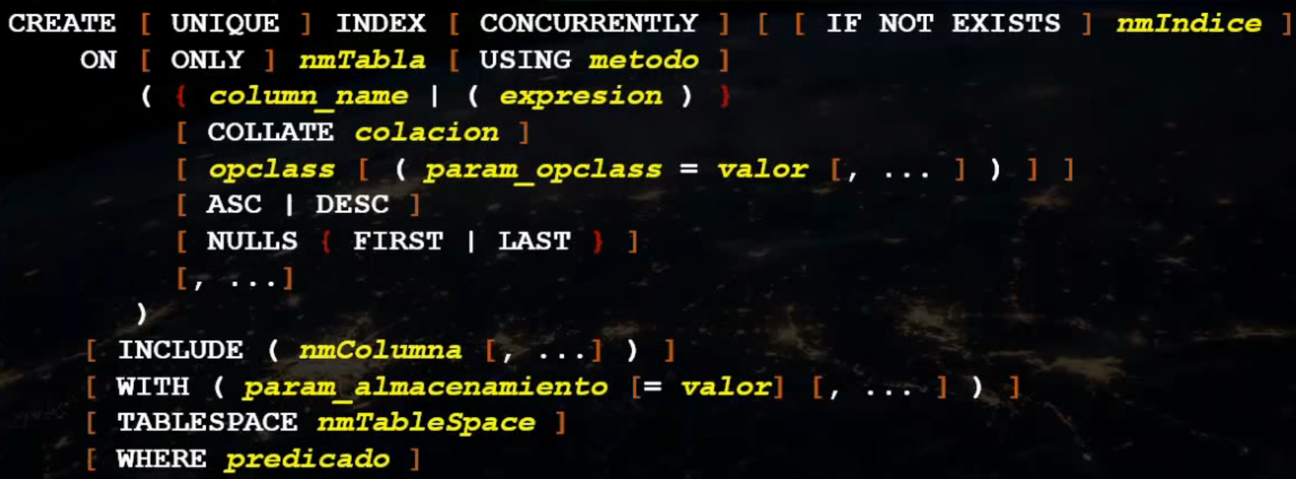
Tipos de índices. Sintaxis completa

Slide 9
Tipos de índices
La cláusula using método permite definir el tipo de índice.
Btree: por defecto → árbol B
Hash
GiST
SP-GiST
GIN
BRIN

Slide 10
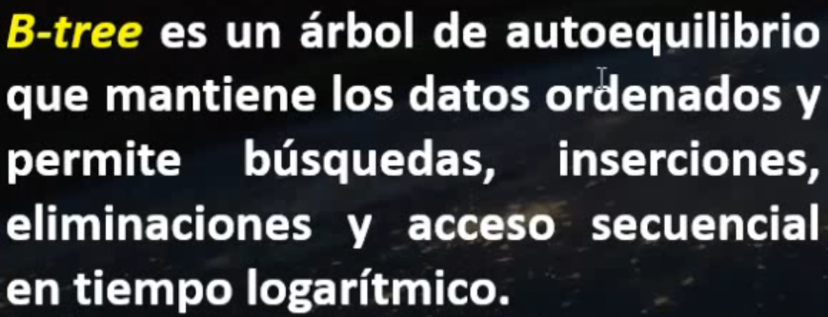
Tipos de índices - Btree y los operadores para elegir este índice
Operadores:
<
<=
=
>=
BETWEEN
IN
IS NULL
IS NOT NULL

Slide 11
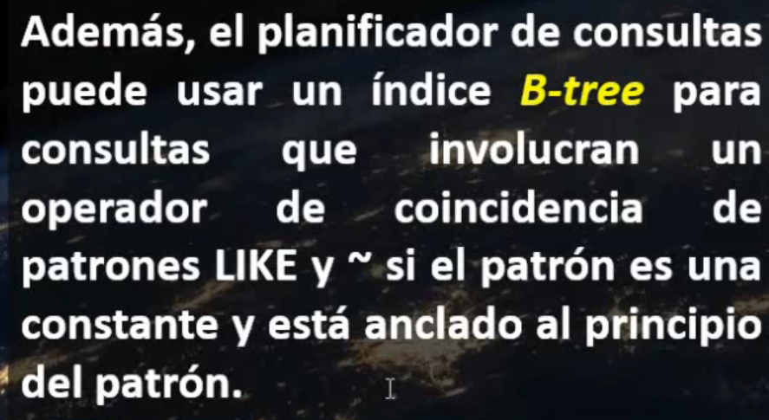
Btree
Ejemplo
nombreCol like ‘cadena%’
nombreCol ~ ‘^cadena’

Slide 12
Indice Hash
Los índices Hash solo pueden manejar solo una comparación de igualdad simple (=)
Create index nombre_index
On nombre_tabla using ‘HASH’ (nombre_col ,…)

Slide 13
Indice GiST
GiST significa “generalized Search Tree” (árbol de búsqueda generalizado).
Los índices GiST permiten la construcción de estructuras de árbol generales.
Create index nombre_index
On nombre_tabla using ‘GIST’ (nombre_col ,…)
Sirven para indexar tipos de datos geométricos

Slide 14
Indice SP-GiST
SP-Gist significa “space - partitioned Gist”, Gist con particiones espaciales. Admite árboles de búsqueda particionados que facilitan el desarrollo de una amplia gama de diferentes estructuras de datos no equilibradas.
Create index nombre_index
On nombre_tabla using ‘SPGIST’ (nombre_col ,…)

Slide 15
Indice GIN
GIN significa “Generalized Inverted Indexes” (índices invertidos generalizados).
Create index nombre_index
On nombre_tabla using ‘GIN’ (nombre_col ,…)
Son útiles cuando tenemos varios valores almacenados en una sola columna. Por ejemplo: un array, jsonb, etc.
Permite los operadores: <@ @> = &&
Ojo el índice tiene un crecimiento muy rápido.

Slide 16
Indice BRIN
BRIN significa “Block Ranges Indexes” (índices de rango de bloque)
BRIN es mucho más pequeño y menos costoso de mantener en comparación con un índice B-tree.
Create index nombre_index
On nombre_tabla using ‘BRIN’ (nombre_col ,…)
Permite el uso de índice en una tabla muy grande.
Por ejemplo, se puede aplicar en una columna que sea de tipo fecha, pero que sea lineal, por ejemplo: la fecha de creación de un registro.

Slide 17
Indices únicos
Obliga a que los valores utilizados para el índice ya sea una columna o varias sean únicos en toda la tabla.
Create unique index nombre_índice on nombre_tabla (col_name …)
El único tipo de índice que se puede declarar como Unique es B-TREE
PostGreSQL trata NULL como un valor distintivo, por lo tanto, puede tener múltiples valores NULL en una columna con un índice UNICO.

Slide 18
Indices en expresiones
Son índices basados en una expresión que involucre columnas de una tabla
Create index nombre_índice on nombre_tabla (expresión)

Slide 19
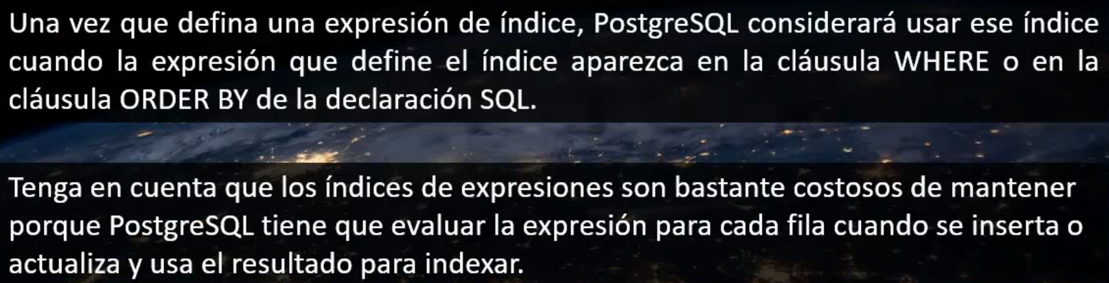
Indices en expresiones

Slide 20
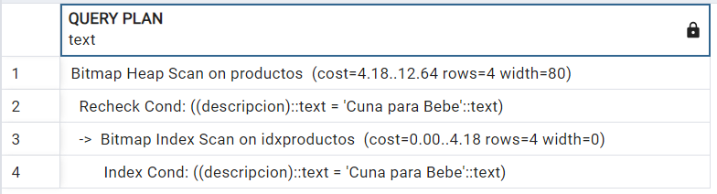
Indice de expresiones
Podemos utilizar explain de postgresql para ver si está utilizando o no los índices cuando realiza una consulta.

Slide 21
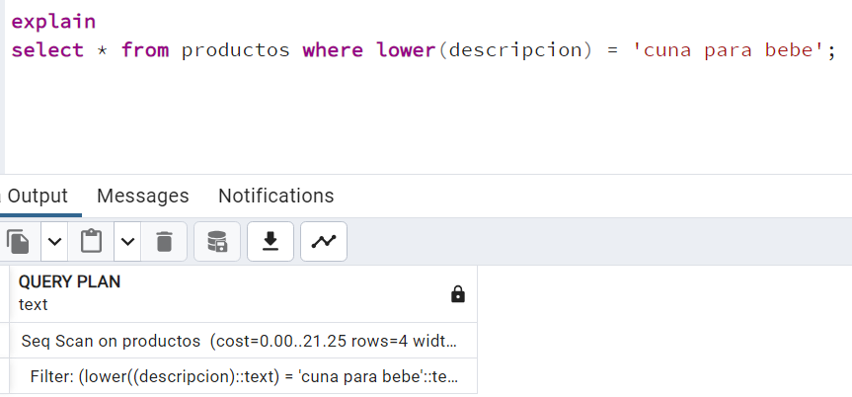
Indice de expresiones
Si añadimos una expresión y utilizamos explain veremos que se va por el modo secuencial para buscar los datos.

Slide 22
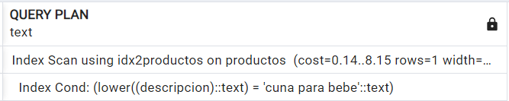
Indice de expresiones
Definir el índice para una expresión:
Create index idx2productos on productos(lower(descripción));
Si comprobamos con explain y la expresión lower, continúa haciendo una búsqueda secuencial.
Hay que desactivar una directiva para que no utilice las búsquedas secuenciales.
Set enable_seqscan=false;
Ya utiliza el nuevo índice.

Slide 23
Indices parciales
Permiten indicar que filas se añadirán al índice:
Create index nombre_index on nombre_tabla (columnas) where condición;
Hacer pruebas comparando el query plan cuando se utiliza en la query el mismo filtro que se puso en el índice parcial u otra distinta.

Slide 24
Reindexación
En la práctica un índice puede corromperse y ya no contiene datos válidos debido a fallas de HW o errores de SW.
Reindex [(verbose)] { index | table | schema | database | system } nombre;
Verbose: nos muestra el proceso de reindexación cuando lo realiza.

Slide 25
Reindexación
Reindex index nombre_index
La forma más habitual para reindexar un índice.
Reindex table nombre_tabla
Para reindexar todos los índices de la tabla
Reindex schema nombre_esquema;
Reindexa todos los índices de un esquema
Reindex database nombre_bd;
Para reindexar todos los índices de una BD
Reindex system nombre_bd
Todos los índices del catálogo.

Slide 26
Indexación multicolumna
Se pueden utilizar múltiples columnas para la creación de índices.
Create index nombre_índice on tabla using ‘método’ (nombre de las cols)
Mínimo tenemos que tener 2 columnas, si no, no es multi-columna.
Máximo 32 columnas en una sola tabla
Sólo se puede aplicar a tipos de índice B-tree, GIST, GIN y BRIN
No se pueden definir índices multicolumna de tipo: HASH, SP-GIST

Slide 27
Indexación multicolumna
Cuando creamos el índice multicolumna importa el orden en que se colocan las columnas del índice.
Primero hay que colocar las columnas que más se utilizan y al final las que menos se utilizan.
A la hora de la lanzar las consultas es importante el orden en el que se colocan los campos en la cláusula where con respecto a la posición que colocamos los campos al crear el índice.

